Slide 1
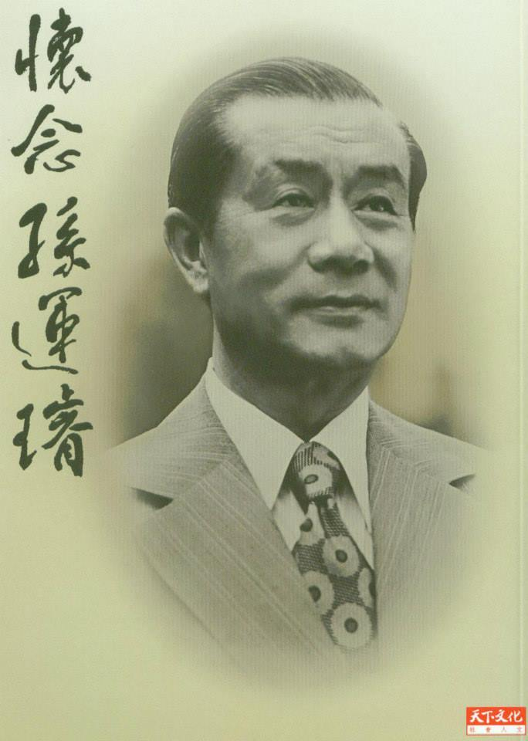
BỨC THƯ CHA GỬI CON TRAI (1913-2006) Tôn Vận Tuyền, một nhà kinh tế, một chính trị gia Đài Loan. Ông từng là Bộ trưởng Kinh tế của Trung Hoa Dân Quốc giai đoạn năm 1969 đến 1978 đồng thời là Viện trưởng Hành chính viện giai đoạn từ năm 1978 đến 1984

Slide 2
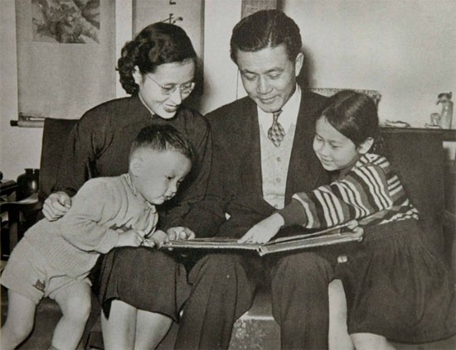
11 BÀI HỌC DẠY CON
Con trai yêu dấu! Đời người phúc họa vô thường! Không một ai biết trước mình sẽ sống được bao lâu. Có một số việc tưởng nên sớm nói ra thì hay hơn. Cha là cha của con, nếu cha không nói với con, có lẽ không ai nói rõ với con những điều này!
Những lời khuyên để con ghi nhớ này, là kết quả bao kinh nghiệm xương máu, thất bại đắng cay trong cuộc đời, mà bản thân cha đã trải nghiệm. Nó sẽ giúp con tiết kiệm nhiều những nhầm lẫn hoang phí trên bước đường trưởng thành của con sau này.

Slide 3

BÀI HỌC SỐ 1
Nếu có người đối xử không tốt với con, đừng bận tâm cho mất thời giờ. Trong cuộc đời này, không ai có nghĩa vụ phải đối xử tốt với con, ngoại trừ cha và mẹ của con.
Nếu có người đối xử tốt với con, ngoài việc con phải biết ơn và trân quý, con cũng nên thận trọng suy xét, vì người đời làm việc gì thường có mục đích và nguyên nhân. Con chớ vội vàng xem đối phương là chân bằng hữu.

Slide 4
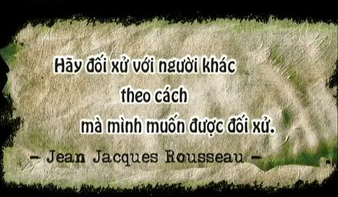
BÀI HỌC SỐ 2
Con có thể yêu cầu mình phải giữ chữ "Tín", nhưng không thể bắt người khác phải giữ chữ tín với mình. Con có thể yêu cầu mình phải đối xử tốt với người khác, nhưng không thể kỳ vọng người khác phải đối xử tốt với con.
Con đối xử người ta thế nào, không có nghĩa là người ta sẽ đối xử lại mình như thế ấy, nếu con không hiểu rõ được điểm này, sẽ tự chuốc lấy buồn phiền cho mình mai sau.

Slide 5

BÀI HỌC SỐ 3
Trên đời không phải không có người nào mà không thể thay thế được, không có vật gì mà nhất định mình phải sở hữu được. Con nên hiểu rõ ở điểm này.
Nếu mai sau rủi người bạn đời không còn muốn cùng con chung sống, hoặc giả con vừa mất đi những gì trân quý nhất trong đời, thì con nên hiểu rằng: Đây cũng không phải là chuyện lớn lao gì cho lắm!

Slide 6

BÀI HỌC SỐ 4
Trên đời này chẳng hề có chuyện yêu thương bất diệt. Ái tình chỉ qua là một cảm xúc nhất thời. Cảm giác này tuyệt đối sẽ theo thời gian, hoàn cảnh mà thay đổi.
Nếu người yêu rời xa con, hãy nhẫn nại chờ đợi, để thời gian từ từ gột rửa, để tâm tư mình dần dần lắng đọng thì nỗi đau thương cũng sẽ từ từ nhạt nhòa đi. Không nên cứ ôm ấp hoài niệm mãi cái ảo ảnh yêu thương, cũng không nên quá bi lụy vì tình.

Slide 7

BÀI HỌC SỐ 5
Đời người ngắn ngủi, nếu hôm nay con đã lãng phí thời gian, mai đây hiểu được thì thấy rằng quãng đời đó đã vĩnh viễn mất rồi.
Cho nên càng biết trân quý sinh mạng của mình càng sớm, thì con sẽ được tận hưởng cuộc đời mình càng nhiều hơn. Trông mong được sống trường thọ, chi bằng con cứ tận hưởng cuộc đời mình ngay từ bây giờ.

Slide 8
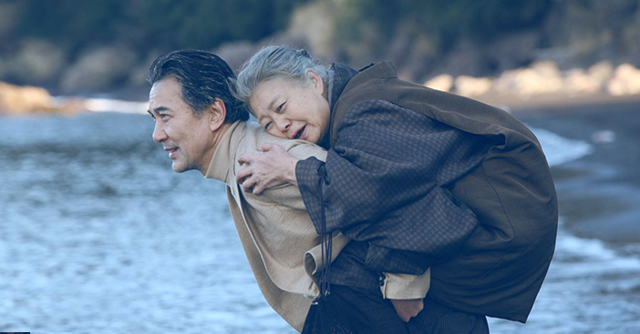
BÀI HỌC SỐ 6
Cha không yêu cầu con phải phụng dưỡng cha trong nửa quãng đời còn lại. Ngược lại, cha cũng không thể bao bọc nửa quãng đời sau này của con, khi mà con đã trưởng thành và tự lập.
Đây là lúc cha đã làm tròn trách nhiệm của mình. Sau này con có đi xe buýt hay đi xe hơi riêng; ăn súp vi cá hay ăn mì gói, tự con lo liệu lấy.

Slide 9
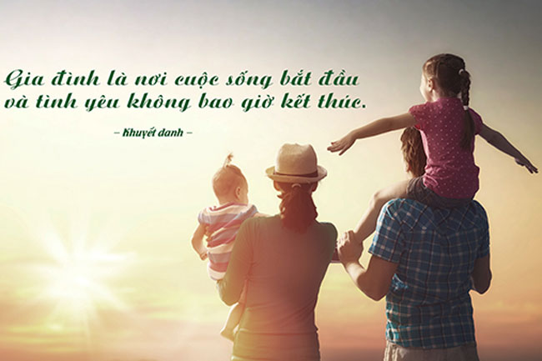
BÀI HỌC SỐ 7
Gia đình thân nhân chỉ là duyên phận một đời. Bất luận trong kiếp này chúng ta sống chung với nhau được bao lâu và như thế nào, nên trân quý khoảng thời gian sum họp, gia đình đoàn tụ. Kiếp sau, dù ta có thương hay không, cũng không chắc sẽ còn gặp lại nhau.

Slide 10
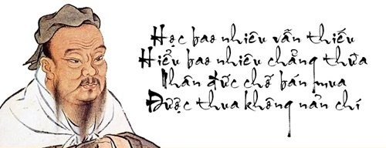
BÀI HỌC SỐ 8
Tuy có nhiều người thành công trên đường đời mà học hành chẳng đến đâu. Nhưng điều đó cũng không có nghĩa là không cần học hành mà vẫn thành công.
Kiến thức đạt được do việc học hành, là vũ khí trong tay của mình. Ta có thể lập nên sự nghiệp từ hai bàn tay trắng, nhưng không thể thiếu sự hiểu biết. Nên nhớ kỹ điều này!

Slide 11

BÀI HỌC SỐ 9
Hơn mười mấy, hai mươi mấy năm nay, cha tuần nào cũng mua vé số, nhưng đến nay, ngay đến giải 3 vẫn chưa từng trúng. Điều này chứng tỏ rằng: muốn phát đạt phải siêng năng làm ăn, nỗ lực phấn đấu chứ không phải chờ đợi điều may mắn đến với con.
Trên thế gian này không có buổi ăn trưa nào miễn phí cả. Nếu may mắn có đến với con, đấy là điều tốt, còn nếu không thì cũng chẳng có vấn đề gì, bởi tất cả phải dựa vào chính bản thân con.

Slide 12

BÀI HỌC SỐ 10
Con hãy biết ước mơ, nhưng để trở thành hiện thực thì ước mơ đừng xa rời thực tế, đừng hão huyền và ảo tưởng. Con phải luôn có niềm tin.
Không chỉ là niềm tin vào chính bản thân mình mà con cũng cần có niềm tin vào mọi người, niềm tin vào cuộc sống. Nếu không có niềm tin, con sẽ chẳng thể làm được việc gì.

Slide 13

BÀI HỌC 11
Công việc, cuộc sống đôi lúc sẽ có những khó khăn, trở ngại đòi hỏi con phải luôn nỗ lực. Để có được những thành công thì không thể thiếu sự cố gắng và say mê, con ạ. Hãy nhớ rằng 'thàng công không phải là một đích đến, đó là một quá trình'. Vì thế, con hãy tiếp tục ước mơ, tiếp tục tin tưởng và không ngừng nỗ lực, con nhé!.

Slide 14
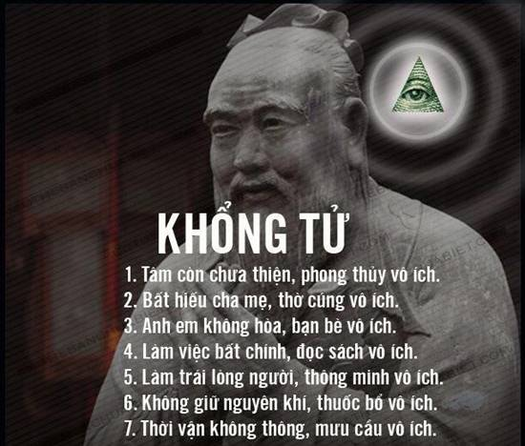
THANKS!

